Slide 1
Методическая разработка
урока литературы для 7 класса
на тему:
А.П.Чехов и современность.
Живая картина нравов
в рассказе «Хамелеон».
Хамелеонство – явление
социальное
Презентацию подготовила
учитель русского языка, литературы
Колесник Марина Владимировна

Slide 2
Планируемые результаты:
предметные:
расширить представление о жизни и
творчестве А.П. Чехова
убедиться в многогранности его творчества,
опираясь на текст рассказа, доказать, что хамелеонство – явление социальное,
определить художественные средства изображения смешного в рассказе «Хамелеон»,
углубить понятия о сатире и юморе

Slide 3
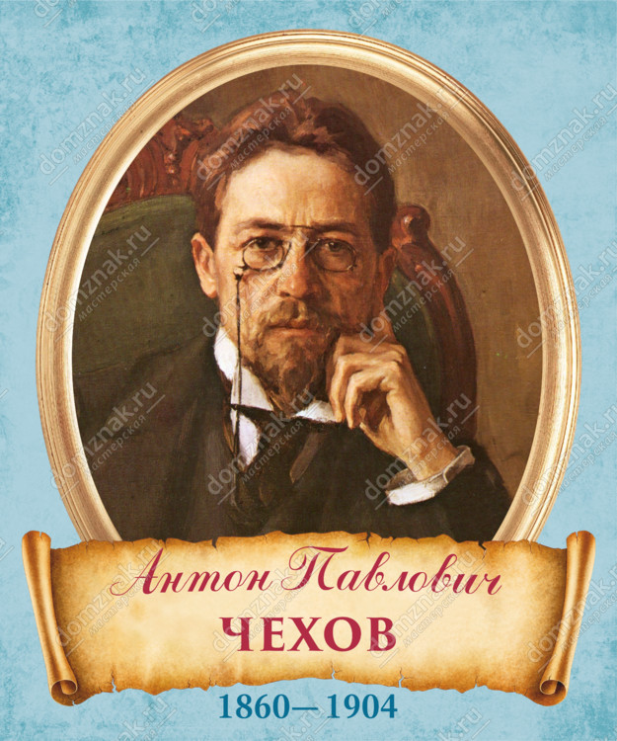
«В человеке все должно быть прекрасно:
и лицо, и одежда,
и душа, и мысли»
А.П. Чехов

Slide 4
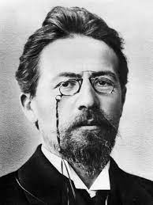
Уж много лет прошло, а истина жива,
Что в человеке все должно быть лишь прекрасно.
И мысли, и одежда, и душа.
Не будем даже спорить с этим.
Вы согласны?
И человечеству уроком это будет.
Ни чинопочитание, ни лесть
Ни самоуниженье, и ничто другое
Вам не помогут сохранить
Достоинство и честь.
И жизни истину вам не откроют.
Лишь милосердие и сострадание,
Простое человеческое понимание,
Участие живое - вот залог того, что вас поймут
И будущее светлое откроют.

Slide 5




Произведения А.П. Чехова
Рассказы:
«Хамелеон»
«Лошадиная фамилия»
«Толстый и тонкий»
«Смерть чиновника»
«Хирургия»
«Злоумышленник»
«Ванька»
«Каштанка»

Slide 6
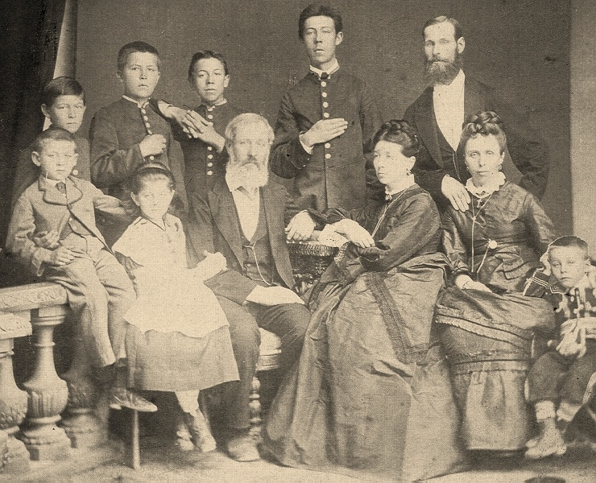
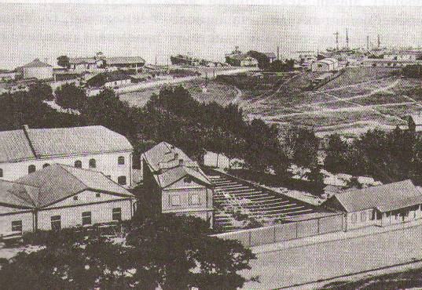
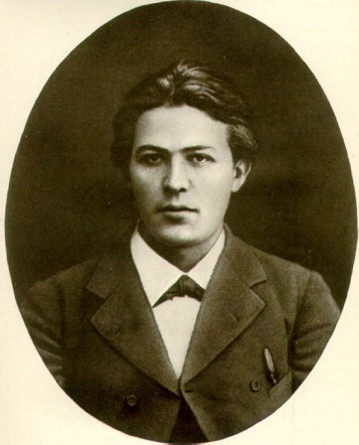
Семья Чеховых
Дом Чеховых
в г. Таганроге
Чехов-студент

Slide 7

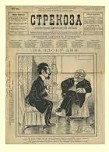
24 декабря 1879 года, будучи студентом первого курса, Чехов поместил в журнал «Стрекоза» рассказ «Письмо к учёному соседу» и юмореску «Что чаще всего встречается в романах, повестях и т. п.». Это был его дебют в печати.

Slide 8

Самая большая известность среди этих человеко- подобных животных
А. П. Чехова выпала на долю хамелеона. Впервые«Хамелеон», подписанный «Антоша Чехонте», был опубликован в журнале «Осколки» в 1884 году.

Slide 9

Чехов на сахалине
Весной 1890-го Чехов отправился в путешествие на Сахалин. За несколько месяцев пребывания на нём Чехов общался с людьми, узнавал истории их жизни, причины ссылки и набирал богатый материал для своих заметок. 7 (19) декабря 1890 года родные встречали его в Туле.

Slide 10
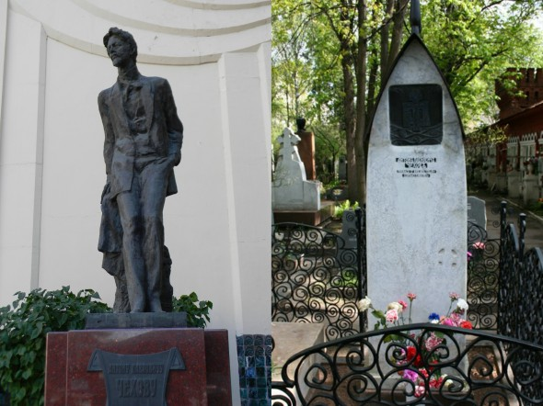
Могила Чехова на новодевичьем кладбище в москве

Slide 11
Рассказ –
это эпический жанр, небольшое по объему литературное произведение, основанное на небольшом сюжете, имеющее несколько героев , в котором которое рассказывает о некотором событии, произошедшем с героем.

Slide 12
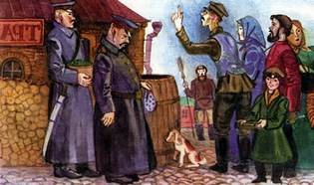
Рассказ «Хамелеон»
Произведение написано в 1884 году и опубликовано в журнале «Осколки». В 1886 году автор внес изменения, после чего произведение было включено в сборник «Пестрые рассказы». В 1971 год вышла экранизация, где данный рассказ был вставлен как эпизод фильма.

Slide 13
Композиция рассказа «Хамелеон»
Экспозиция - изображение базарной площади.
Завязка - собака укусила Хрюкина.
Развитие действия – Очумелов расследует это событие.
Кульминация – выясняется, что собака генеральская.
Развязка – собаку забирают, толпа хохочет над Хрюкиным.

Slide 14
Словарь литературных терминов
Юмор - изображение героев в смешном виде.
Юмор – смех весёлый и доброжелательный. То есть юмор – безобидная насмешка, вызывающая веселый смех. Предмет юмора – частные недостатки, внешность, привычки.
Сатира - беспощадное, уничтожающее осмеяние, критика действительности, человека, явления.
Сатира – злобный смех, высмеивающий социальные пороки общества. Сфера сатиры - преимущественно явления общественной жизни. Большинство произведений Чехова сатирические.
Художественная деталь
изобразительная или выразительная подробность изображённого мира произведения, с помощью которой автор выделяет характерную черту героя, а также выражает свою позицию.

Slide 15
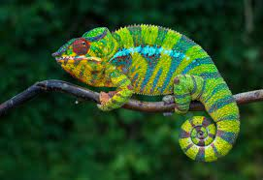
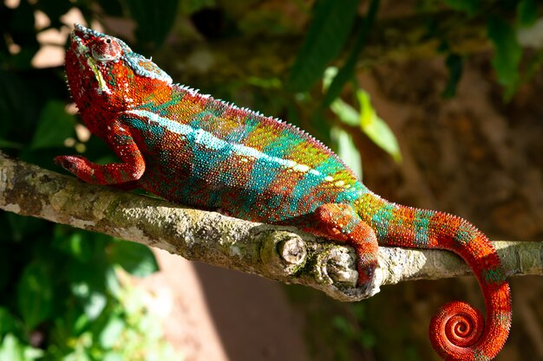
Хамелео́ны
семейство ящериц, приспособленных к древесному образу жизни, способных менять окраску тела под воздействием света и температур

Slide 16

Хамелеон
(переносное значение)
человек, который, приспосабливаясь к обстановке, легко меняет свое поведение, взгляды, симпатии. Беспринципный человек, легко меняющий свои взгляды в зависимости от обстановки.

Slide 17

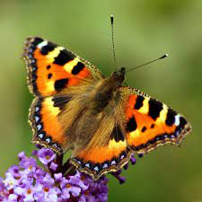
Бабочка
Спал цветок.
И вдруг проснулся -
Больше спать не захотел.
Встрепенулся, потянулся,
Взвился вверх и улетел.

Slide 18

Рассказ «Хамелеон» -
сатирическое произведение
При помощи сатиры Чехов показывает свое негативное отношение к чинопочитанию и выслуживанию.
Именно сатира, жестокая и насмешливая, а не милый и беззаботный юмор, является стержнем рассказа Чехова. Сатира учит читателя, показывает истинный смысл произведения.)

Slide 19
Подведение итогов урока
Самостоятельная работа
Сделаем вывод
Необходимо вставить недостающие слова в текст:
Итак, Чехов показал нам хамелеонство, мгновенные изменения в поведении и чувствах ………….(Очумелова). Он показывает наглость, грубость Очумелова по отношению к …………(Хрюкину), который стоит по социальному положению намного ниже Очумелова, и заискивание, трусость перед сильными мира сего.
Правда и справедливость для полицейского надзирателя не имеют …………………(никакого значения). Он вырастает в символ беззакония: кто сильнее, тот и ………..(прав). Сам Очумелов потерял все, что связано с человеческим достоинством и честью. От одного сознания, что он может вызвать недовольство…………….( генерала), его бросает то в……….(жар), то в ………..(холод).

Slide 20

Рефлексия
- Я бы хотел (не хотел) общаться с человеком-хамелеоном, так как …
- Хамелеонство опасно (не опасно) для человечества, потому что …
- Чтобы не оказаться
хамелеоном, человек
должен поступать
в спорных ситуациях
следующим образом …

Slide 21

1.Выучить биографию Чехова, стр. 297-300
2.Прочитать рассказ
А.П.Чехова «Злоумышленник»
3. Написать сочинение-рассуждение
« Научился ли я чему – либо у А.П.Чехова и его героев?»
4.Составить Фишбоун по рассказу «Хамелеон»(задание-исследование)

